Slide 1




Slide 2

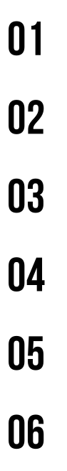



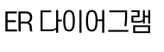



Slide 3






늘어난 반려동물 인구 시대를 고려하여
판매데이터를 활용한 상품 리스트업 다양화로
구매자의 쇼핑 편의성 및 관리자의 관리 용이성 보장

Slide 4
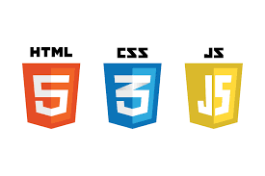



개발도구 및 환경
DEVELOPEMENTS TOOLS AND ENVIROMENT
컴포넌트 및 디자인
서버
로그인

Slide 5
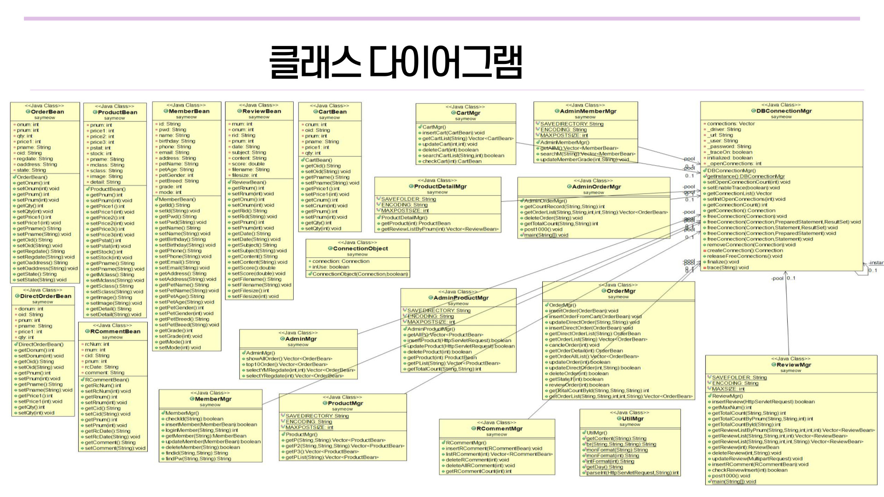

Slide 6

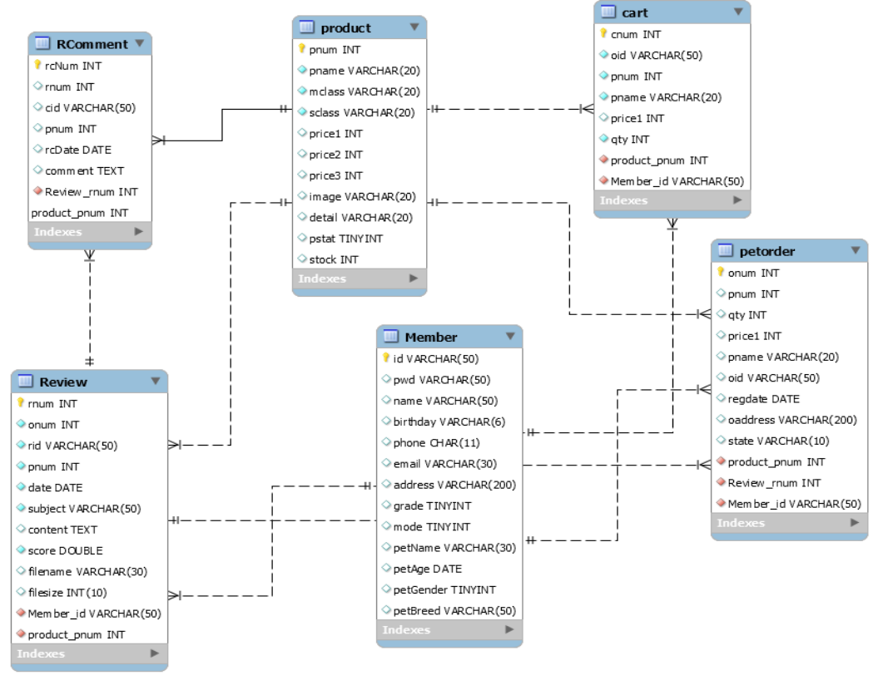

Slide 7
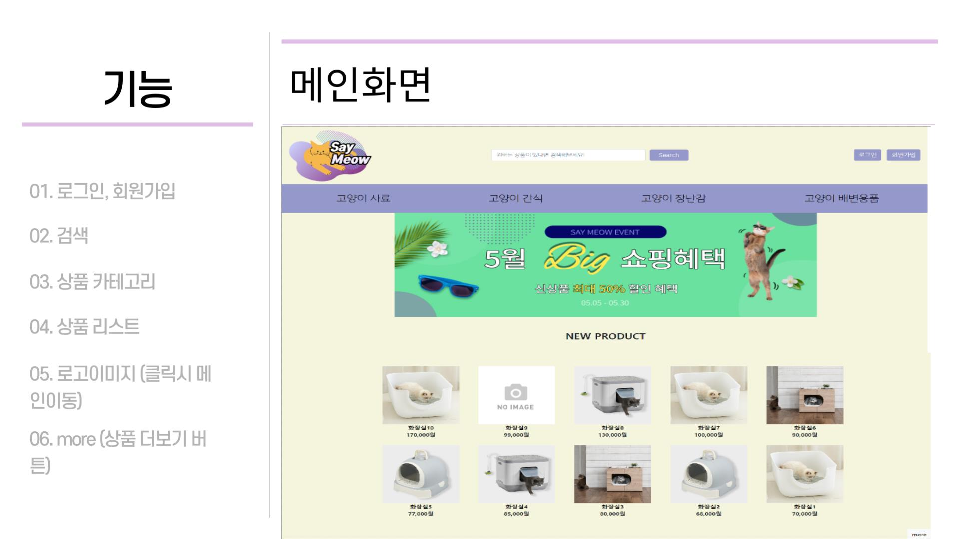

Slide 8
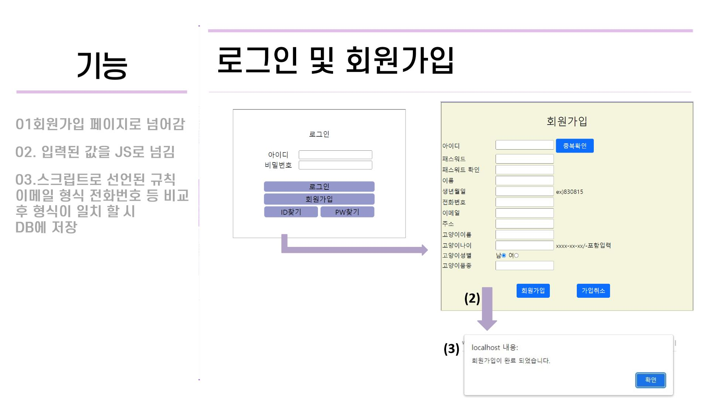

Slide 9
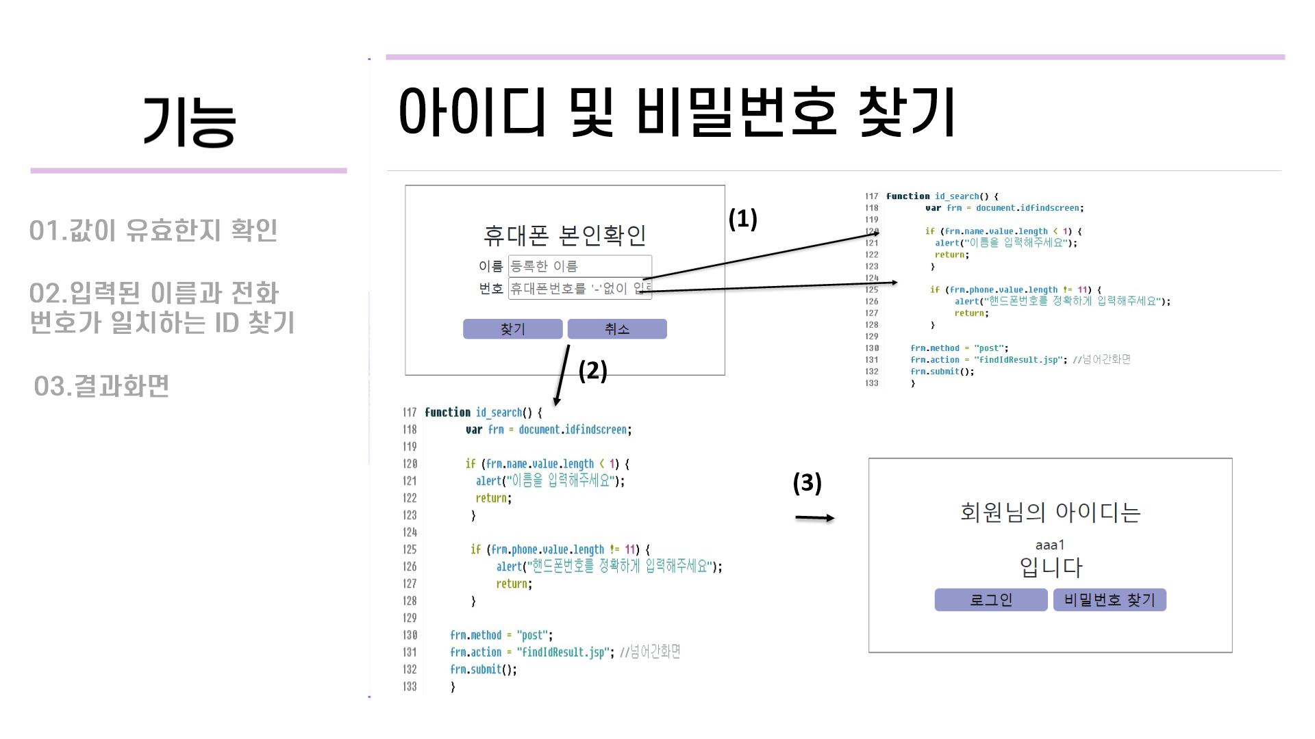

Slide 10
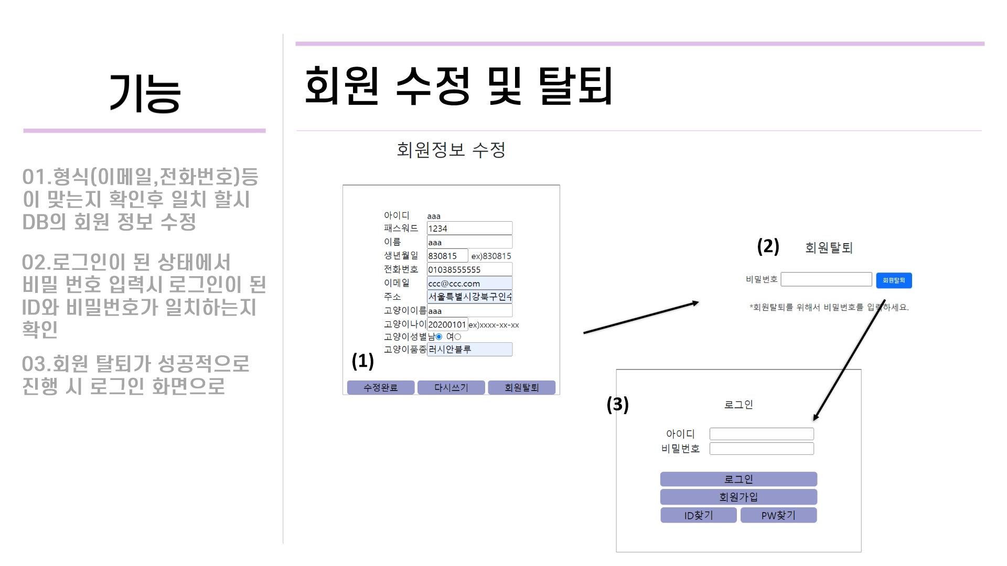

Slide 11
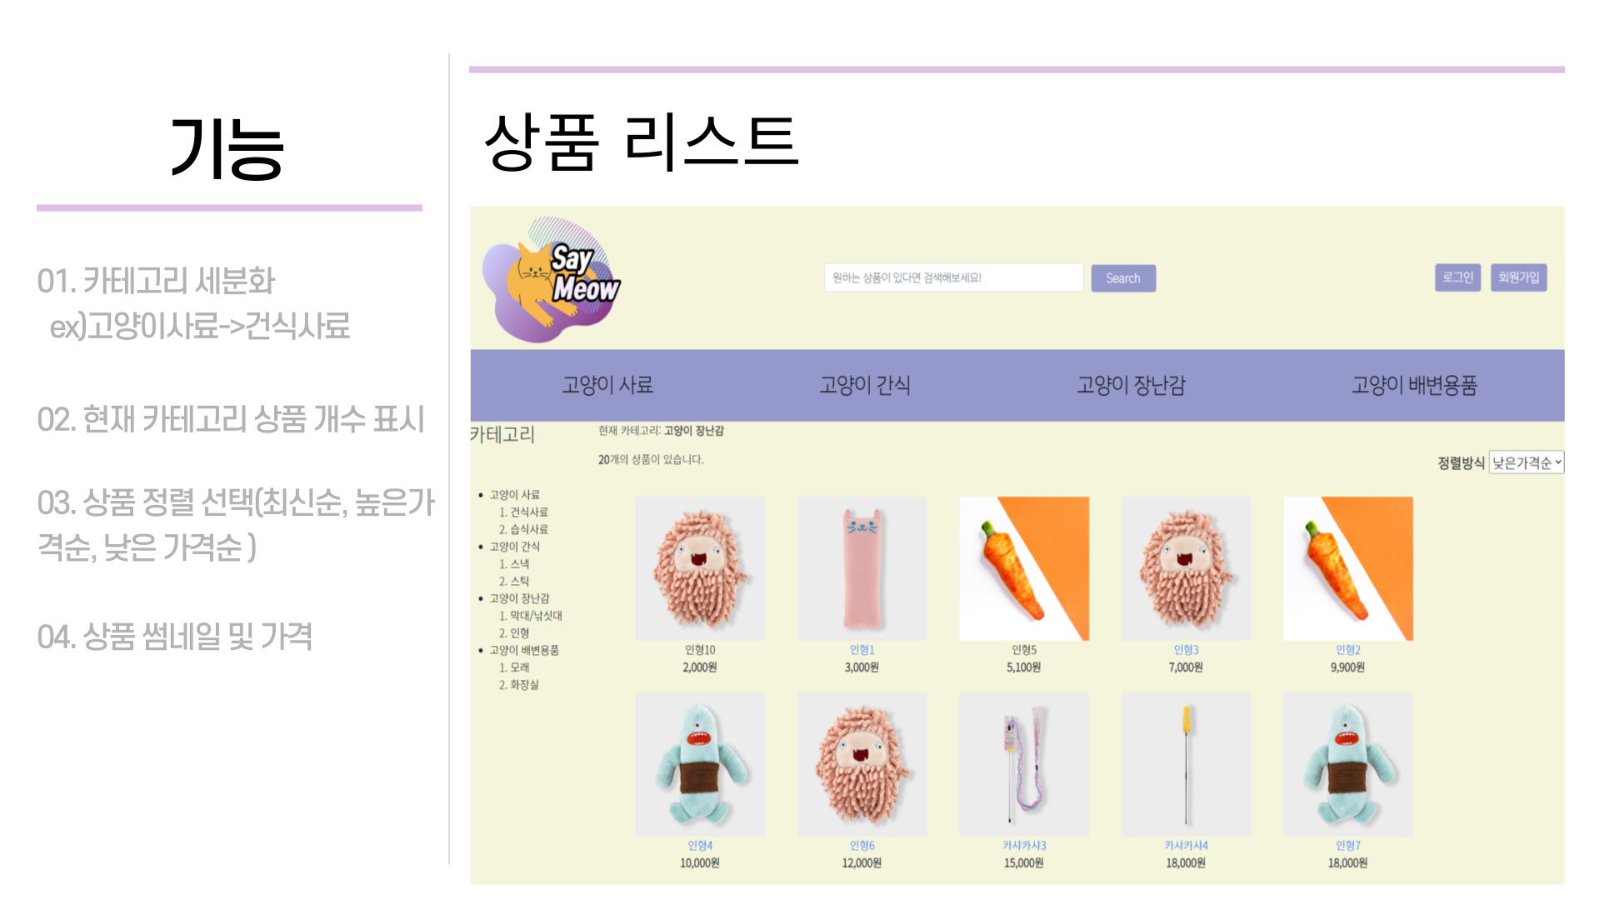

Slide 12
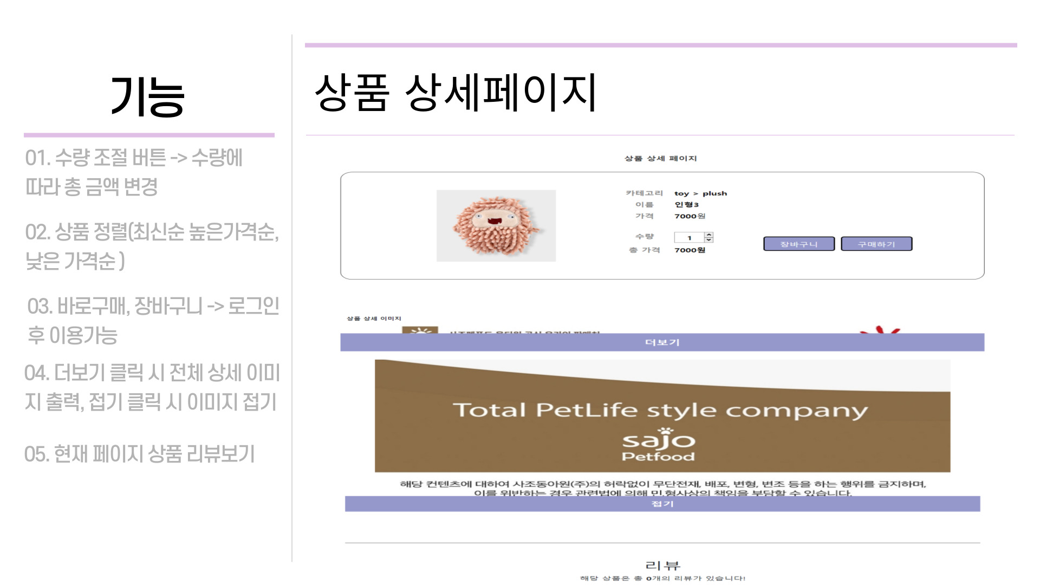

Slide 13
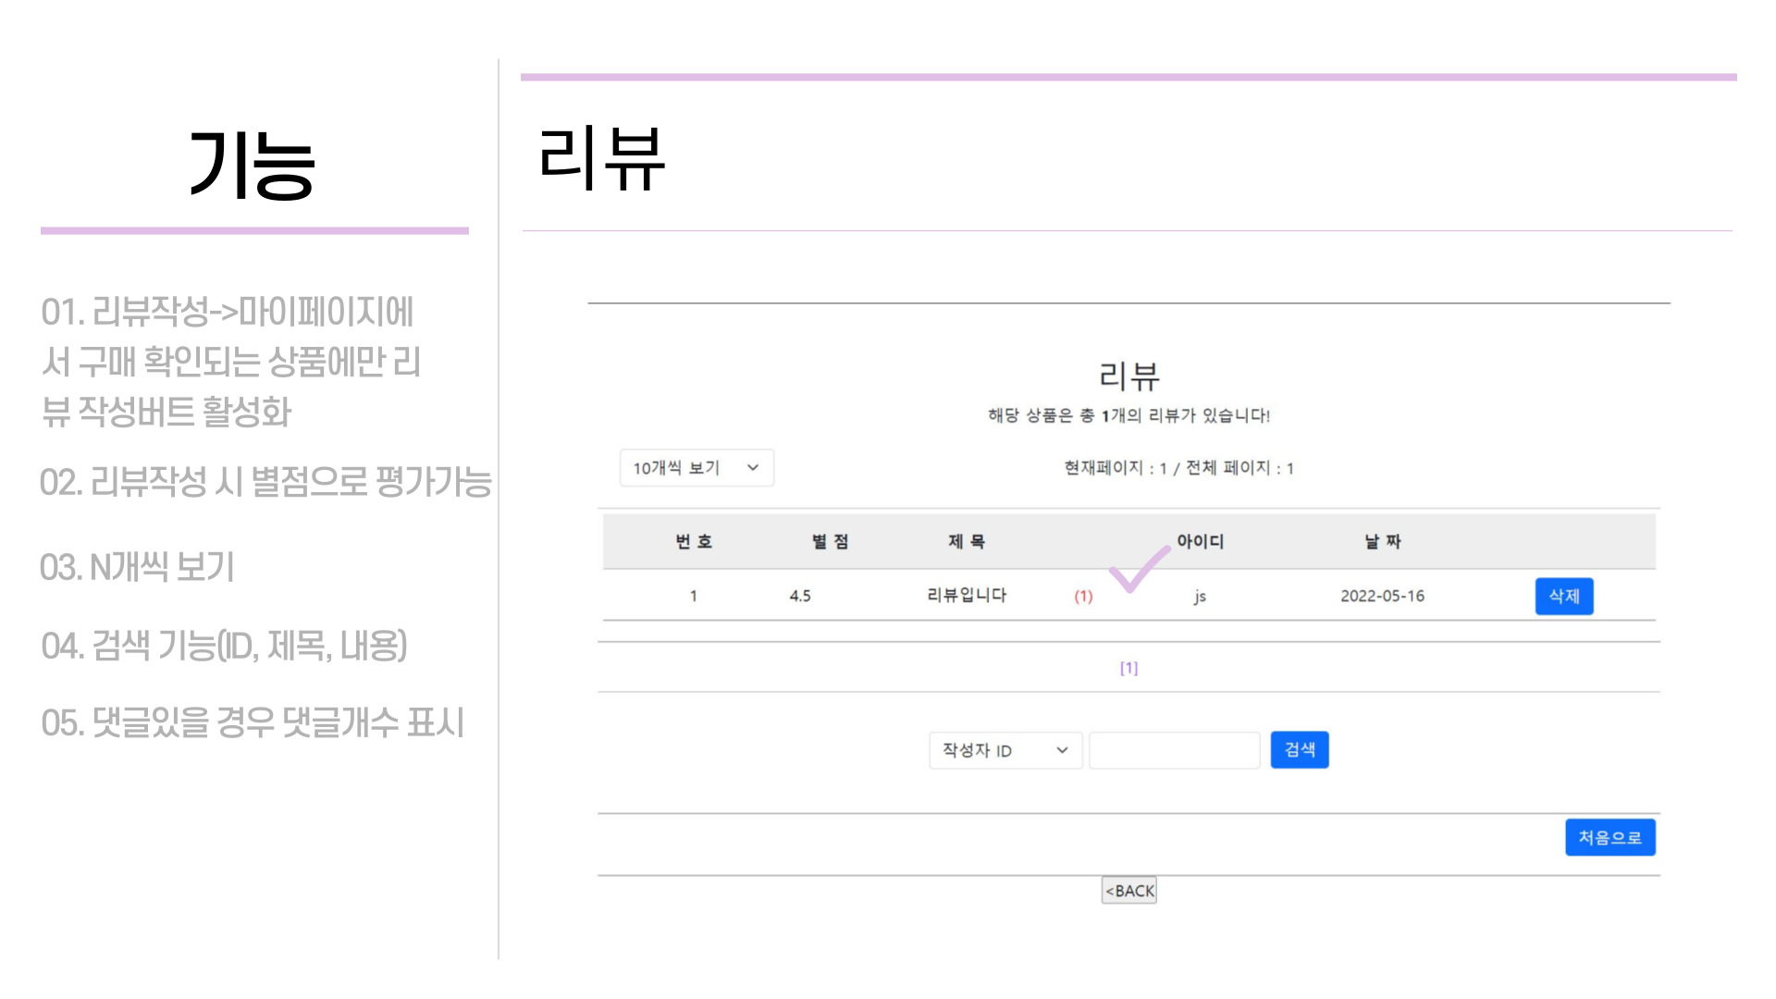

Slide 14
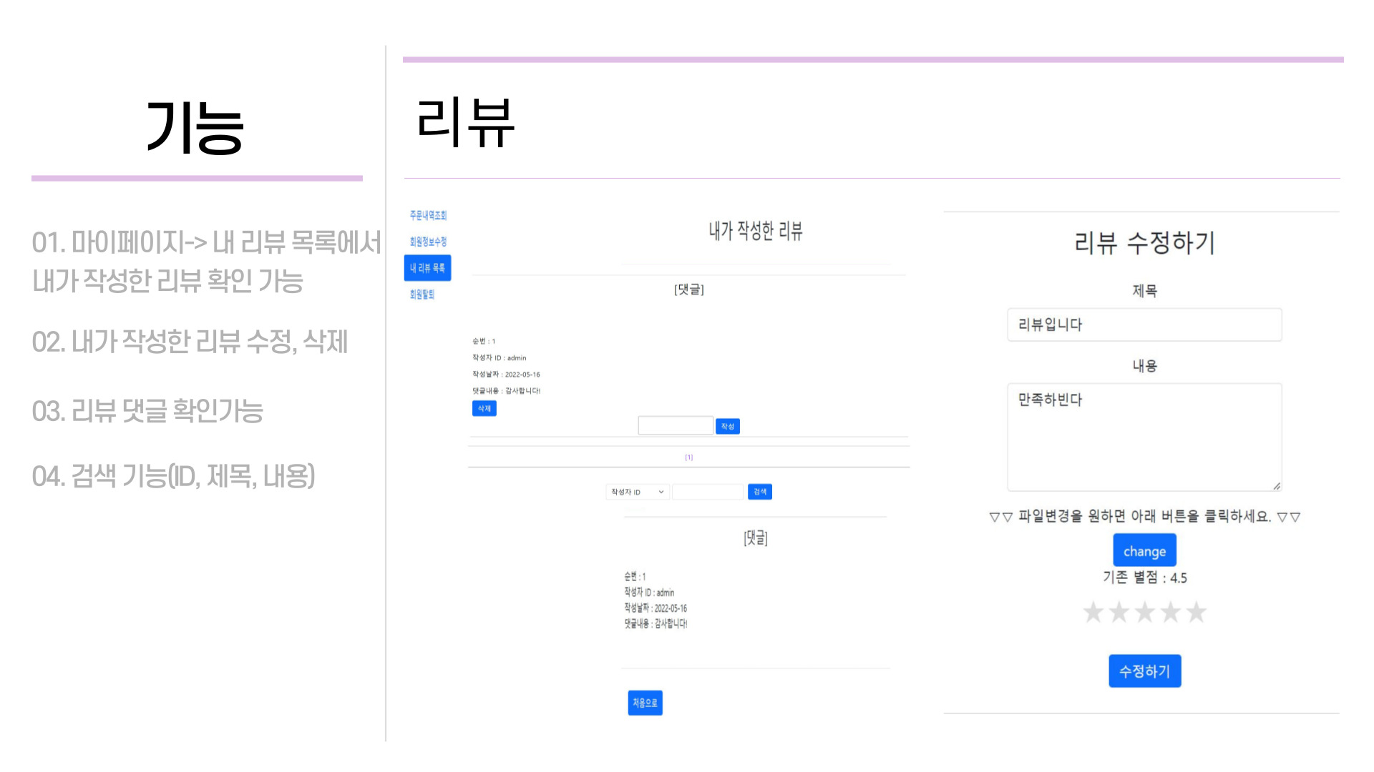

Slide 15
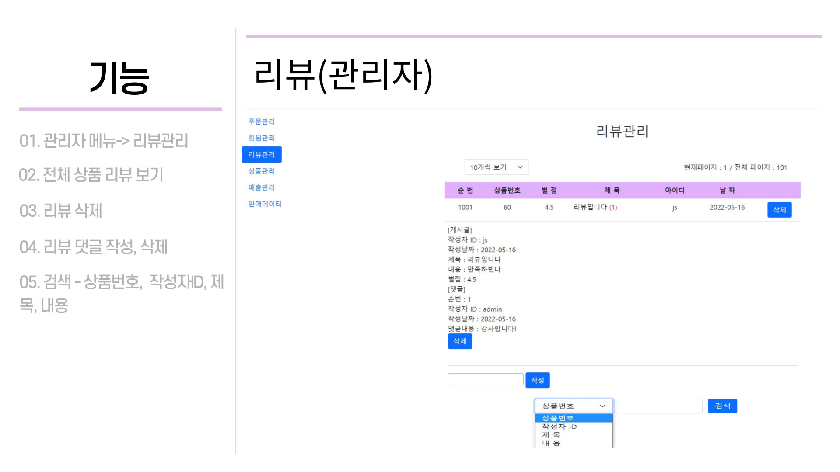

Slide 16
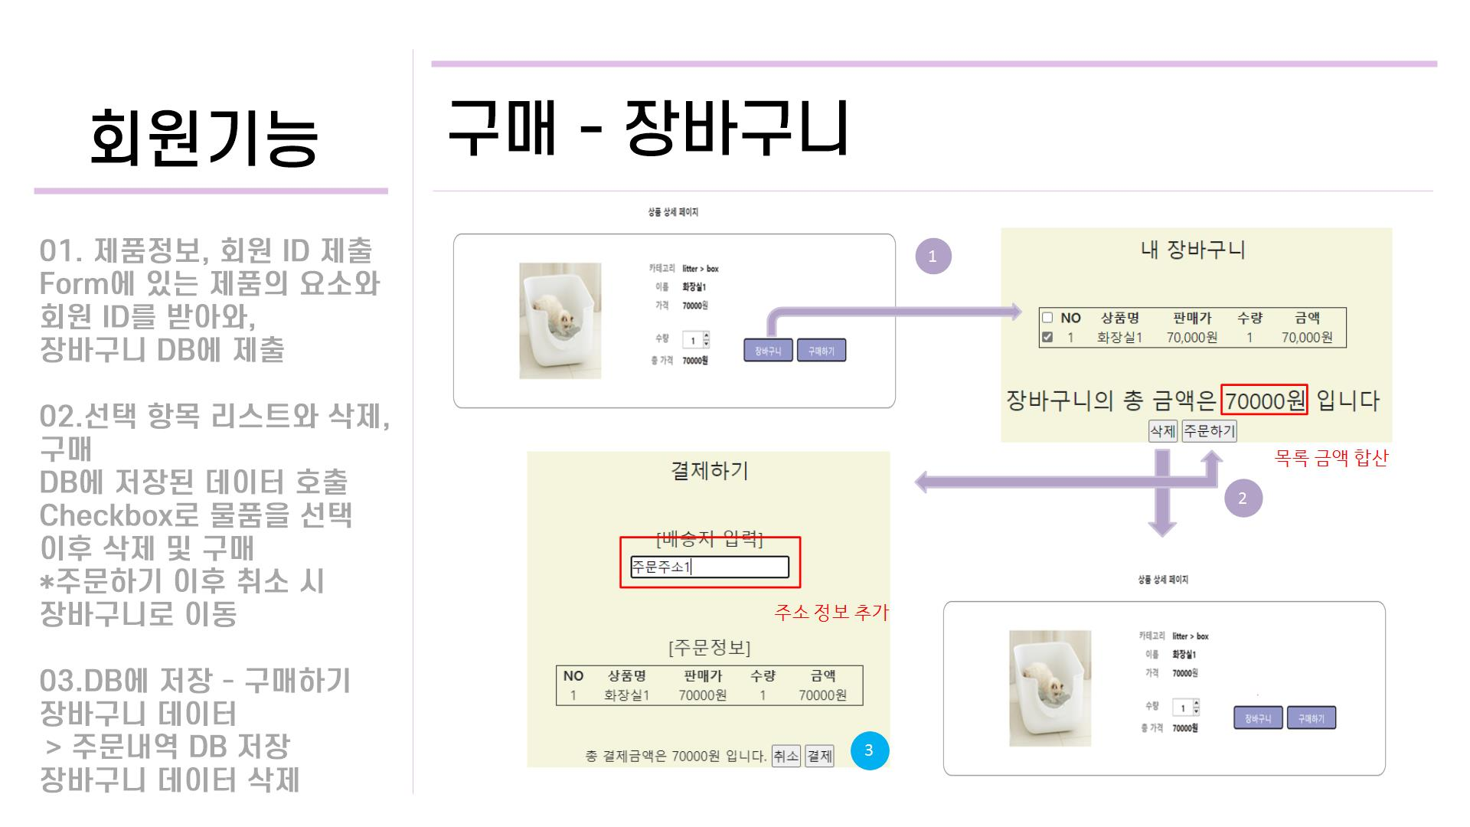

Slide 17
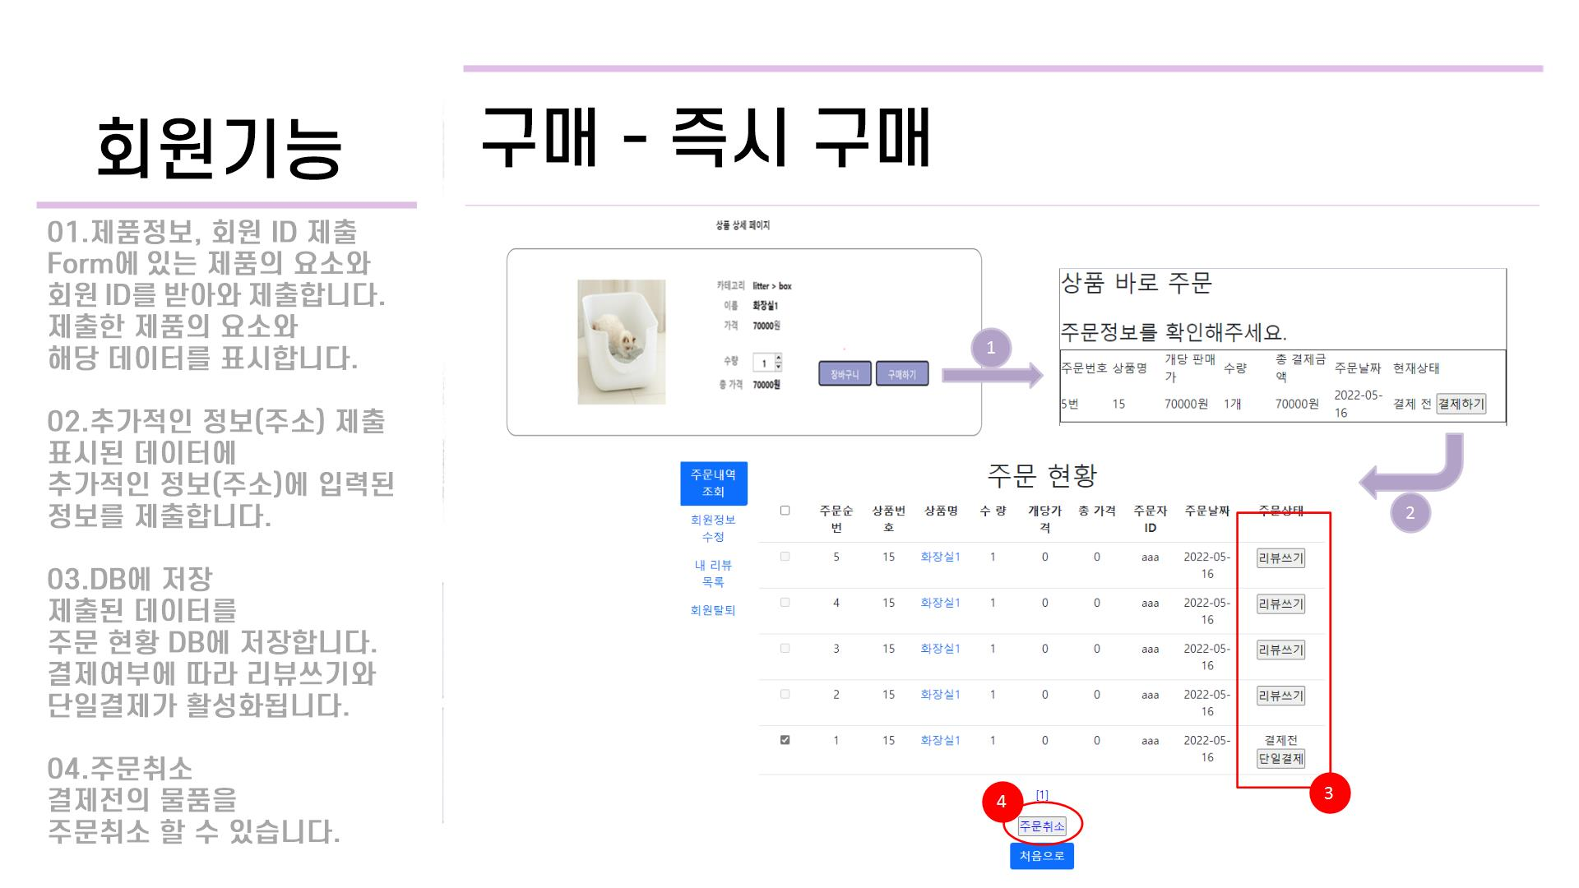

Slide 18
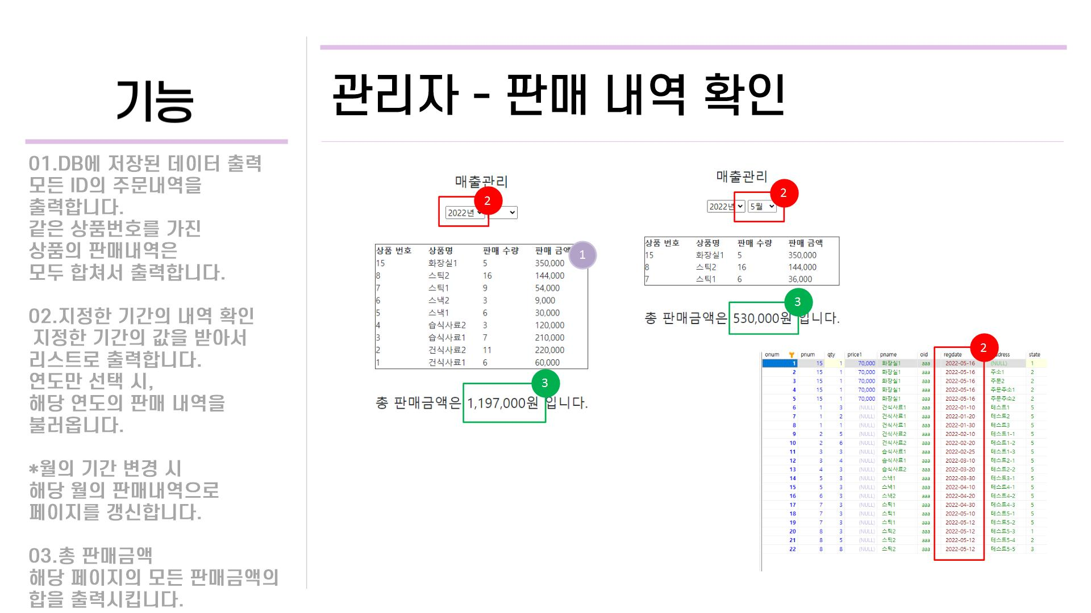

Slide 19



Slide 20


